Slide 1
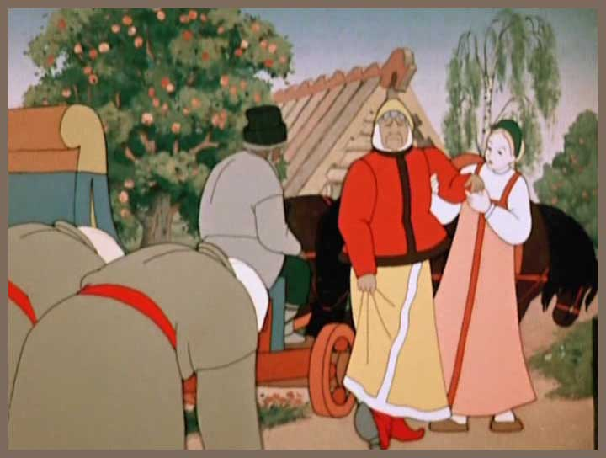
Не хочу быть столбовою дворянкой, А хочу быть вольною царицей.“ Испугался старик, взмолился: „Что ты, баба, белены объелась?

Slide 2
Белены объелся
Белена – очень ядовитое растение. Ее семена напоминают мак, но тот, кто их съест, становится как бы безумным: бредит, буйствует и нередко умирает.
Народные названия белены отражают ее особенность (токсичность) – бесиво, куриная слепота, одурь, дурь-трава.

Slide 3
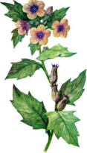
Белены объелся - применяются в народе к людям, делающим всевозможные глупости, к буянам и чудакам, к тем, у кого «ум за разум зашел».
Посмотри на него, он точно белены объелся!

Slide 4
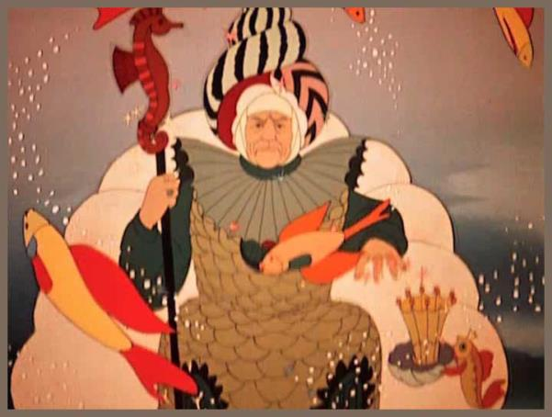
Хочу быть владычицей морскою, Чтобы жить мне в Окияне море, Чтоб служила мне рыбка золотая И была б у меня на посылках.“

Slide 5
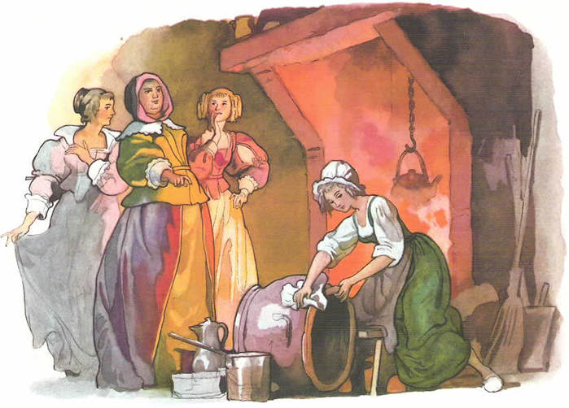
Быть на посылках – быть в полном подчинении, в готовности исполнить малейшее желание;

Slide 6
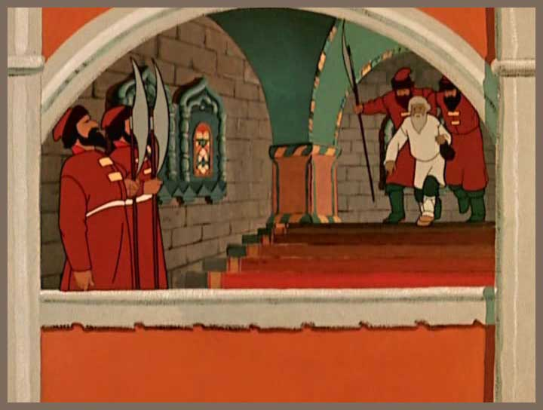
А в дверях-то стража подбежала, Топорами чуть не изрубила. А народ-то над ним насмеялся: „По делом тебе, старый невежа! Впредь тебе, невежа, наука: Не садися не в свои сани!“

Slide 7
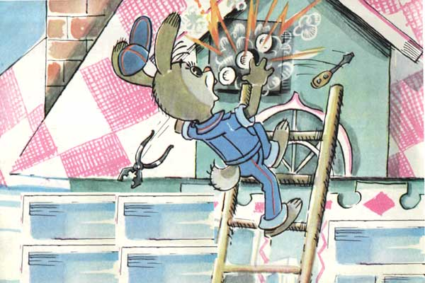
Не садися не в свои сани - не берись за дело, с которым не можешь справиться; не пытайся равняться с тем, кто принадлежит к более высокому обществу.

Slide 8
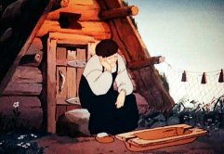
«Глядь: опять перед ним землянка;
На пороге сидит его старуха,
А перед нею разбитое корыто.»
У разбитого корыта –остаться ни с чем,
после временного благополучия,
счастья.

Slide 9
Источники
http://cdn.sellbe.com/shop-18658/publication/24/602908.jpg фон титульного слайда
http://img2.goodfon.ru/wallpaper/big/f/8b/stol-pero-pismo-chernila.jpg фон рабочих слайдов
http://speleo-perm.ru/article_image.php?id=56&image_type=article свеча, чернильница, лист бумаги.
http://www.playcast.ru/uploads/2013/11/29/6694669.png декор уголков
http://img-fotki.yandex.ru/get/4122/47407354.ae3/0_1143c3_1c710030_orig.png книга
https://img-fotki.yandex.ru/get/6100/23869276.d/0_85c0a_e72d40ee_S свеча
http://knpu.gov.ua/sites/default/files/0_89789_18b75133_xl.jpg?1400782082 книга
http://img1.liveinternet.ru/images/attach/c/1/49/530/49530115_1254757711_pushkin_223e.jpg Пушкин А С
http://www.gorod.cn.ua/image/users/4470/blog_00000565.jpg корыто
http://skaz-pushkina.ru/kadr/rr20.jpg старик
http://go2.imgsmail.ru/imgpreview?key=2903f1fc141826b&mb=imgdb_preview_1146 старуха у разбитого корыта
http://xrest.ru/schemes/00/12/dc/fa/%D0%97%D0%BE%D0%BB%D0%BE%D1%82%D0%B0%D1%8F%20%D1%80%D1%8B%D0%B1%D0%BA%D0%B0-1.jpg золотая рыбка
http://skaz-pushkina.ru/images/img3.jpg
http://skaz-pushkina.ru/kadr/rr17.jpg старуха
http://maskball.ru/images/russia_costume_bilibin_holop.jpg холоп
http://img.lady.ru/data/aphoto/c/8/3/37200/main/b3933eb2c2927e3f93f44f40da0ea0b7.jpg ссора
http://www.kalitva.ru/uploads/posts/1160773172_18505a.jpg белые медведи
http://skaz-pushkina.ru/kadr/rr43.jpg
http://medrezept.ru/uploads/posts/2009-12/1261483591_belena.jpg белена
http://uchitel-slovesnosti.ru/991/0-73.jpg
http://expert.urc.ac.ru/flora_rus/images/23.jpg белена
http://www.tvoyrebenok.ru/images/frazeologizmy/3.jpg
http://svb.ucoz.ru/load/frazeologizmy_a_s_pushkina/12
http://ugra-biser.ucoz.ru/publ/2-1-0-2
http://referat.yabotanik.ru/inostrannye-yazyki/skazka-analiz-frazeologizmov-v-skazkah/199393/186493/page2.html
http://dic.academic.ru/dic.nsf/wordhistory/70/%D0%9F%D0%A0%D0%9E%D0%A1%D0%A2%D0%9E%D0%A4%D0%98%D0%9B%D0%AF

Slide 10
http://skaz-pushkina.ru/kadr/rr56.jpg старуха
http://skaz-pushkina.ru/kadr/rr14.jpg старик
http://hiblogger.net/img/userfiles/2009/12/07/79428/istock_000004405846xsmall-tio0y.jpg
http://kriliasovetov-fok.ru/sites/default/files/33_1.jpg
http://img0.liveinternet.ru/images/attach/c/1/57/398/57398612_1270478000_15.jpg Золушка
http://skaz-pushkina.ru/kadr/rr52.jpg прогоняют старика
http://www.bankreceptov.ru/pict/tak-11.jpg
http://ogoom.com/uploads/posts/2010-10/ogoom.com_1288007563_854e534f6b23.jpg
http://skaz-pushkina.ru/rr_1.html «Сказка о рыбаке и рыбке»
http://www.tvoyrebenok.ru/images/frazeologizmy/3.jpg
http://svb.ucoz.ru/load/frazeologizmy_a_s_pushkina/12
http://ugra-biser.ucoz.ru/publ/2-1-0-2
http://referat.yabotanik.ru/inostrannye-yazyki/skazka-analiz-frazeologizmov-v-skazkah/199393/186493/page2.html
http://dic.academic.ru/dic.nsf/wordhistory/70/%D0%9F%D0%A0%D0%9E%D0%A1%D0%A2%D0%9E%D0%A4%D0%98%D0%9B%D0%AF

